Slide 1
实验四 Transformer
2020/12/2

Slide 2
实验目的
考察同学们对Transformer模型的细节和复现能力

Slide 3
实验内容
机器翻译

Slide 4
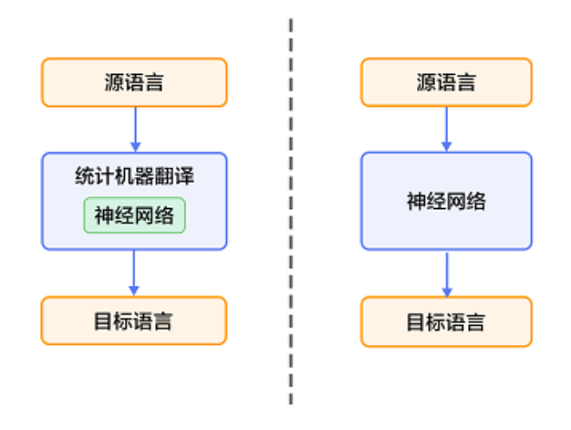
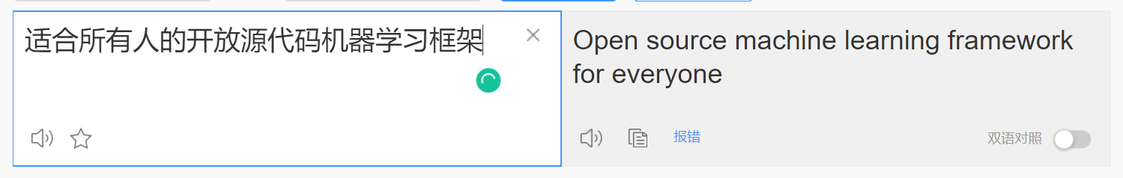
机器翻译
什么是机器翻译（Machine Translation）
是用计算机来实现不同语言之间翻译的技术。被翻译的语言通常称为源语言（source language），翻译成的结果语言称为目标语言（target language）。
常见方法
基于规则的翻译系统
统计机器翻译（Statistical Machine Translation, SMT）
端到端的神经网络机器翻译（End-to-End Neural
Machine Translation, End-to-End NMT）

Slide 5
实验数据
WMT 是机器翻译领域的国际顶级评测比赛之一。近年来，几乎所有的研究机构在发表关于机器翻译新方法的论文时，都会以 WMT 数据集作为实验数据，并以 BLEU 评分来衡量方法的有效性，给出一个量化的、可比的翻译质量评估。因此，WMT 数据集已经成为机器翻译领域公认的主流数据集。事实上，WMT 是一个开始自 2006 年 ACL 的国际机器翻译研讨会，提供统一的数据集，内容通常集中于新闻。
以wmt16为例，数据集包括新闻，IT domain， biomedical等10个task。而神经机器翻译通常都会使用新闻数据集作为实验数据。Wmt16的新闻数据包括以下language pairs：
English-German and German-English
English-Finnish and Finnish-English
English-Czech and Czech-English
English-Romanian and Romanian-English
English-Russian and Russian-English
English-Turkish and Turkish-English

Slide 6
实验数据
我们采用中英文的数据集
训练集 200W行中英文匹配对语料
测试集和验证集各40W行
例子：
嘿, 你可以在0.007kb以内的代码里转置一个矩阵吗 ?
Hey, can you write code to transpose a matrix in 0.007 KB or less?

Slide 7
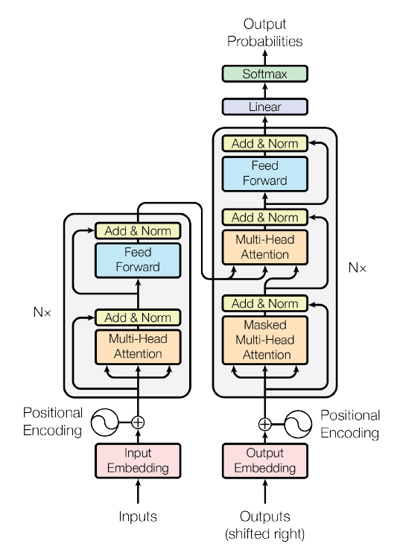
Transformer[1]
[1]Ashish Vaswani, Noam Shazeer, Niki Parmar, Jakob Uszkoreit, Llion Jones, Aidan N Gomez, Lukasz Kaiser, and Illia Polosukhin. Attention is all you need. arXiv preprint arXiv:1706.03762, 2017.
Notes:
Encoder由N=6个相同的layer组成，layer指的就是上图左侧的单元，最左边有个“Nx”，这里是x6个。每个Layer由两个sub-layer组成，分别是multi-head self-attention mechanism和fully connected feed-forward network。其中每个sub-layer都加了residual connection和normalisation

Slide 8
Transformer[1]

Slide 9
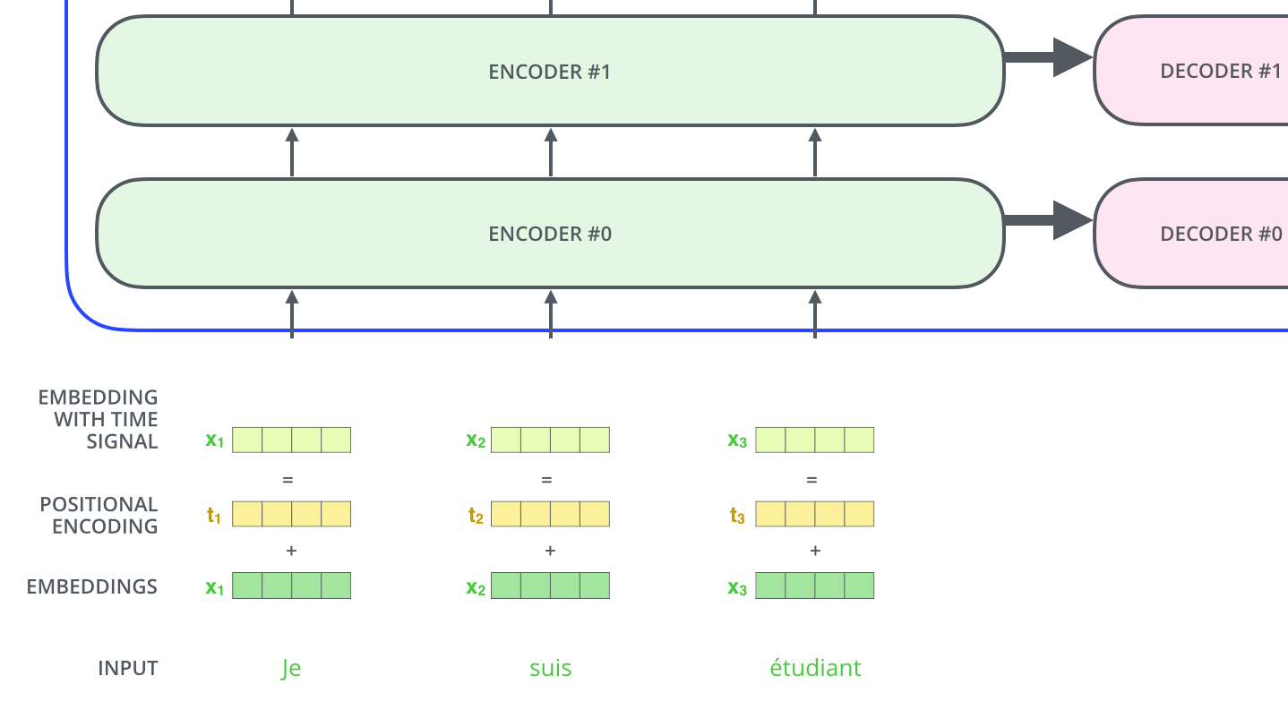
Transformer[1]
https://jalammar.github.io/illustrated-transformer/
Notes:
Embedding操作不是普通的Embedding而是加入了位置信息的Embedding，我们称之为Position Embedding。因为在本文的模型中，已经没有了循环神经网络这样的结构，因此序列信息已经无法捕捉。但是序列信息非常重要，代表着全局的结构，因此必须将序列的分词相对或者绝对position信息利用起来。位置信息的计算公式如下：其中pos代表的是第几个词，i代表embedding中的第几维。
任意位置的 pe_pos+k都可以被pe_pos 的线性函数表示，三角函数特性复习下：

Slide 10
Transformer[1]

Slide 11
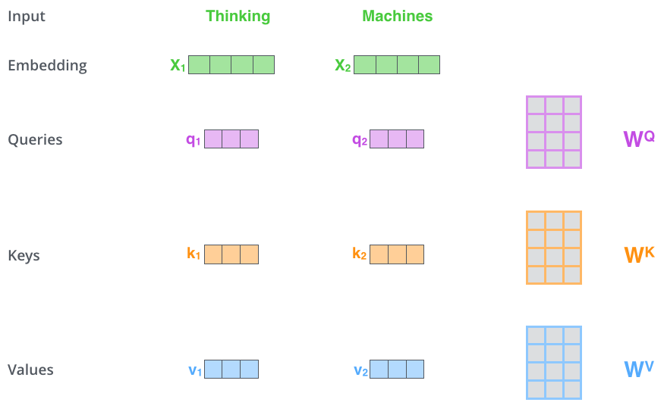
Transformer[1]

Slide 12
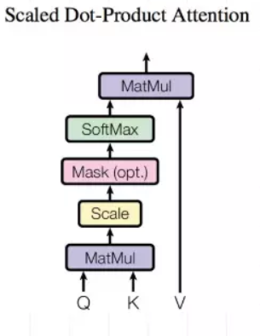
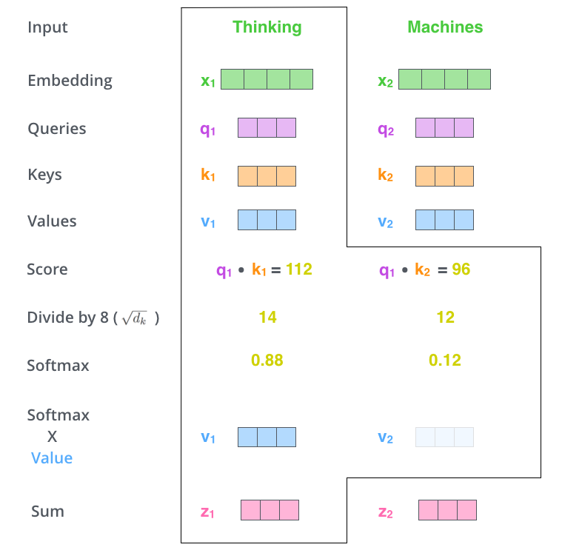
Transformer[1]

Slide 13
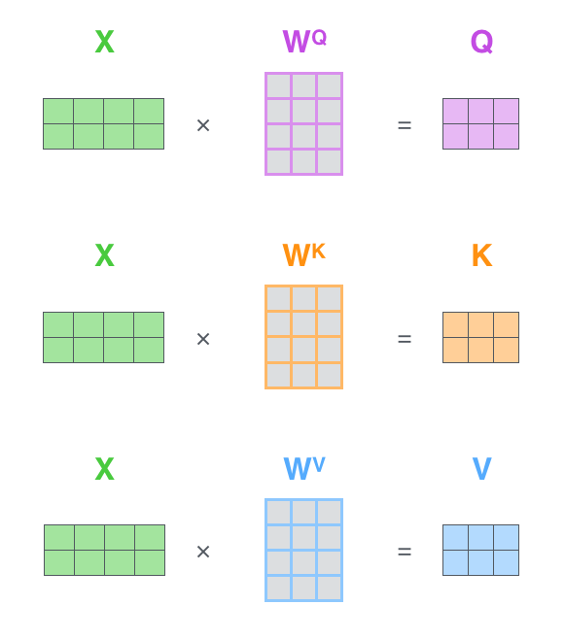
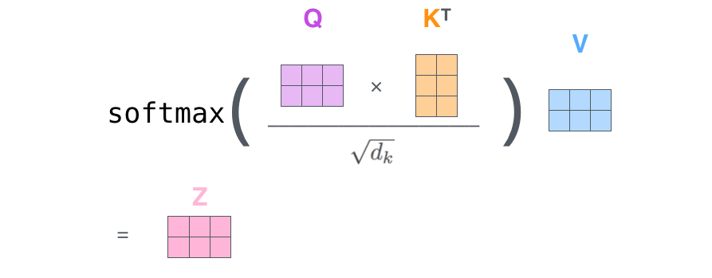
Transformer[1]
attention = torch.bmm(q, k.transpose(1, 2))
attention = attention * scale
attention = attention.masked_fill_(attn_mask, -np.inf)
attention = self.softmax(attention)
context = torch.bmm(attention, v)

Slide 14
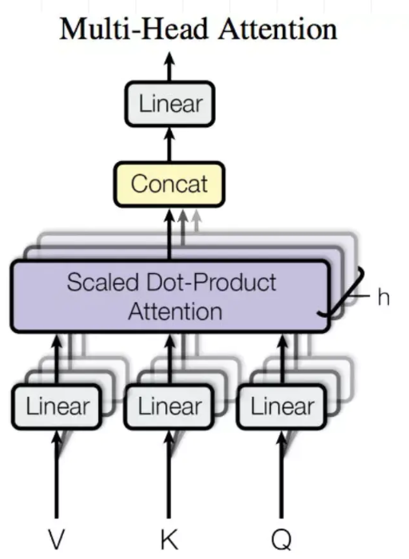
Transformer[1]

Slide 15
Transformer[1]

Slide 16
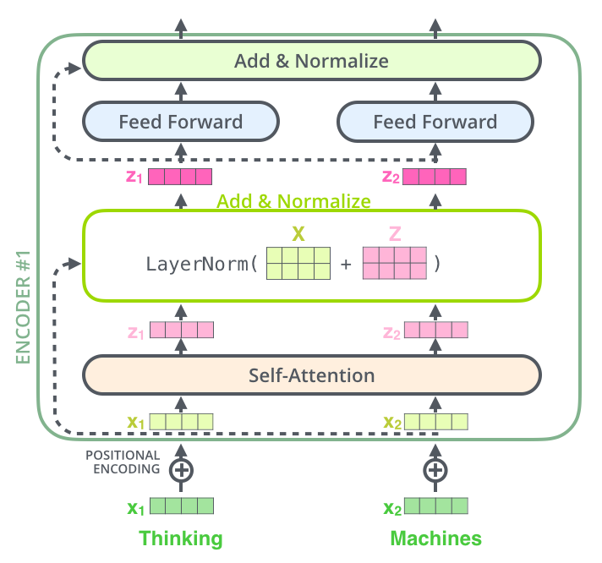
Transformer[1]

Slide 17
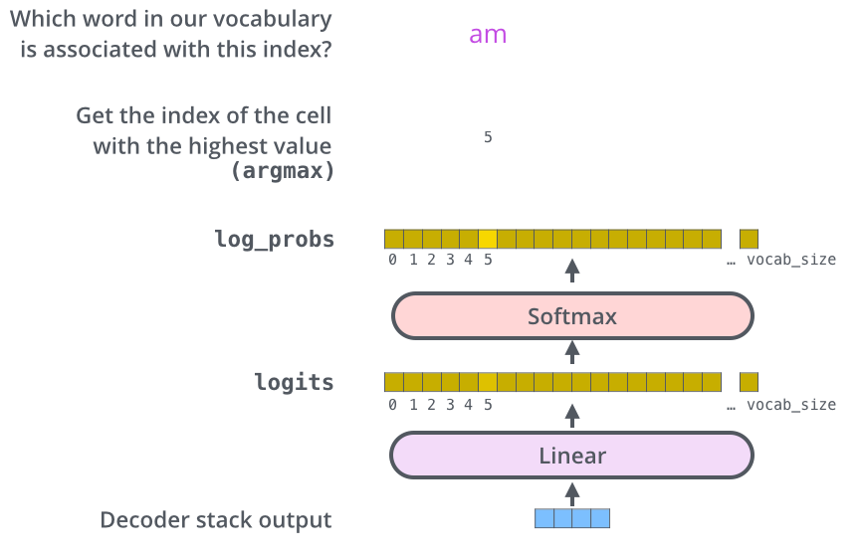
Transformer[1]

Slide 18
Transformer[1]

Slide 19
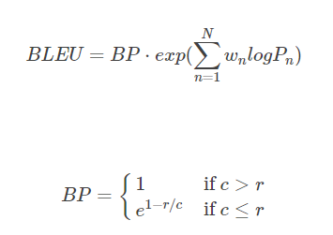
实验评测
评价指标
BLEU值
“改进版的n-gram”加上“过短惩罚因子”
BLEU的取值范围是[0,1]，0最差，1最好
候选译文（Predicted）
参考译文（Gold Standard）
计算N-gram值，取其均值作为右边的式子
左边则是对译文做过短的惩罚
https://www.cnblogs.com/by-dream/p/7679284.html
N=1,2,3,4
BLEU1 | BLEU2 | BLEU3 | BLEU4
0.4873 | 0.3346 | 0.2421 | 0.1801

Slide 20
实验评测
翻译结果
The use of calcium sulfate requires an greater capital investment .
使用硫酸钙需要更多的资金.
That colored one is over beautiful.
那个彩色的太漂亮了.
To avoid these negative effects bring a false academic prosperity, academic theorists have already explored the issue too much.
为了避免这些负面影响带来虚假的学术繁荣 , 学术界理论家已经探索得太多了 .
As steam locomotives are taken out of service over the world, the Jiayang narrow gauge steam train, which is still in operation, has drawn the attention of people from home and abroad.
随着蒸汽机车在世界范围内逐渐失去使用 , 至今仍在使用的Jiayang train train 已引起国内外的关注 .
Although I intend to leave the description of this empire to a particular treatise, yet, in the mean time, I am content to grat ify the curious reader with some general ideas.
虽然我打算把对这个帝国的描述留给一部特定的论述 , 但同时 , 我也愿意用一些笼统的见解来打动那些好奇的读者 .

Slide 21
实验要求
实现Transformer模型用于机器翻译
英译中
使用的模型必须得是transformer模型，但是模型中块的数量、模型维度，甚至是数据规模可以自己调整以适应个人电脑。
请尽量不要使用预训练模型来迁移，除非迫不得已。
重要性上，模型实现准确>BLEU。
请抓紧时间，至少预留出一星期的时间来训练模型。

Slide 22


实验提交
提交内容
实验报告
说明实验设计、解释代码、运行结果、解释实验结果,实验报告转换成PDF格式
实验报告需要注明实验结果的BLEU，以及测试集前50条的翻译结果对比。
代码
提供一个可以直接运行并输出结果的 main.py
提供一个描述所有所需依赖包的 requirements.txt，手动列入代码中用到的所有非标准库及版本(推荐) 或者 pip freeze > requirements.txt，删除掉没用到的包
代码中固定随机数种子为10，可以复现运行结果
提交方式
提交内容打zip包发邮件至 dl2020_bigdata@163.com，邮件主题“学号-姓名-实验三”
截止时间：2020/12/16 23:59:59

